Slide 1
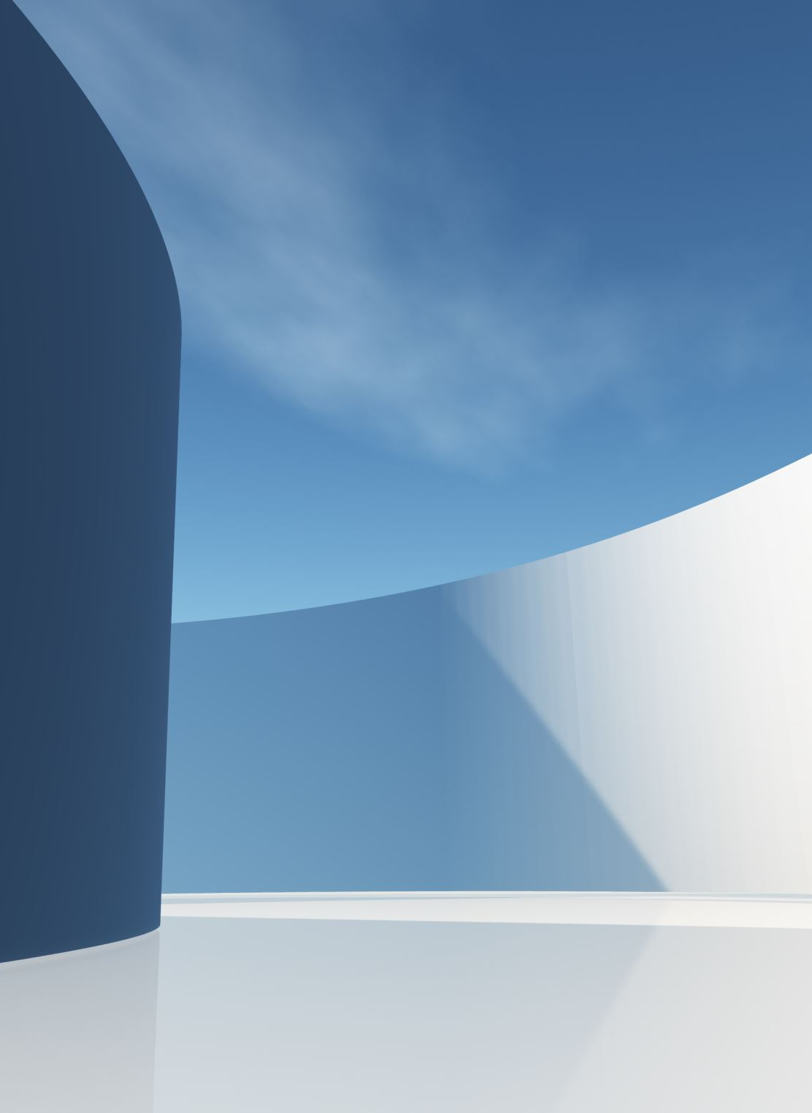
Innovative materials
By/Faten Radhwan Yaseen

Slide 2
Outline
Biochar cladding
Carbon-fibre reinforced concrete
Super-strong plastic
3D-printed mycelium
Hemp rebar
Carbon-sequestering Carbicrete
K-Briq construction waste bricks
Chipboard from potato peelings
Green Charcoal loofah bricks
Waste paper construction board

Slide 3
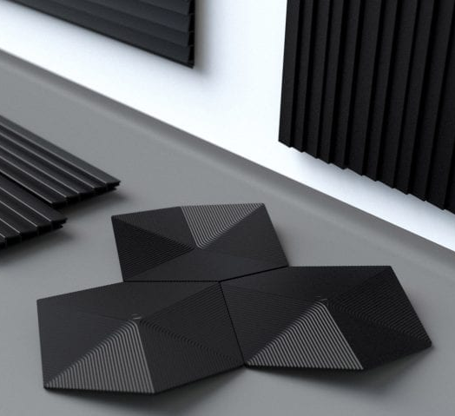
Biochar cladding
German start-up ‘Made of Air’ produces bioplastic from forest and farm waste that sequesters carbon and can be used to make objects including cladding.
Hexagonal panels dubbed HexChar were installed on an Audi dealership in Munich last year, marking the first time the product had been used on a building.
Notes:
تنتج الشركة الألمانية الناشئة "Made of Air" البلاستيك الحيوي من نفايات الغابات والمزارع التي تعزل الكربون ويمكن استخدامها في صنع الأشياء بما في ذلك الكسوة. تم تركيب ألواح سداسية يطلق عليها اسم HexChar في وكالة أودي في ميونيخ العام الماضي، وهي المرة الأولى التي يتم فيها استخدام المنتج في مبنى.

Slide 4
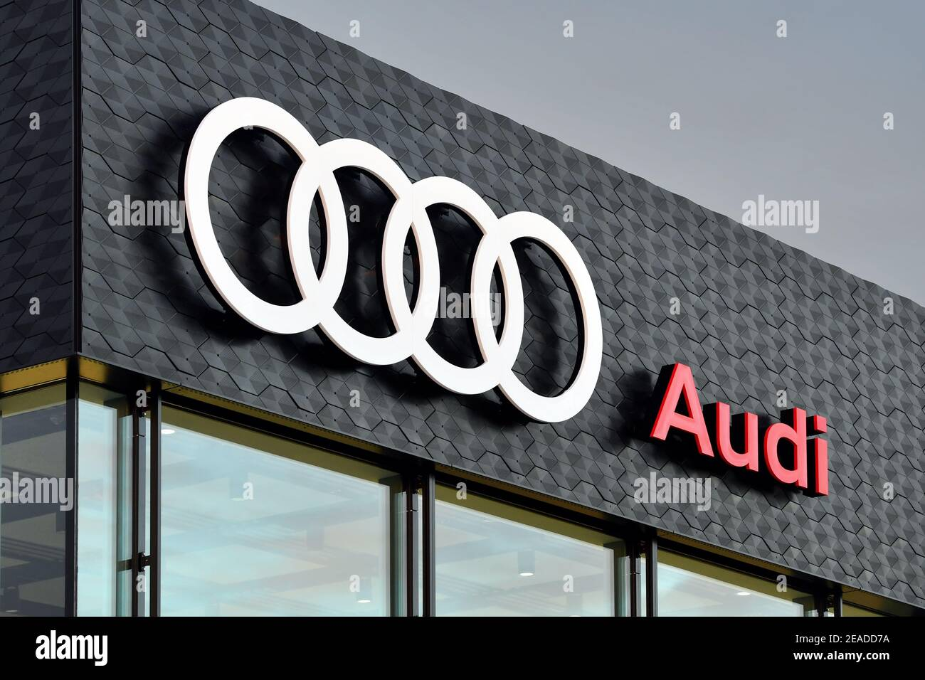

Slide 5
Carbon-fibre reinforced concrete
This newly developed type of concrete is strengthened with carbon-fibre yarn, so far less concrete is needed for a structure of the same strength.
Researchers at the Technical University of Dresden have been working with German
architecture firm Henn to create
the building made from this
"carbon concrete", which will
be named The Cube.
Notes:
تم تعزيز هذا النوع المطور حديثًا من الخرسانة بخيوط ألياف الكربون، وبالتالي هناك حاجة إلى كمية أقل من الخرسانة لهيكل بنفس القوة. يعمل الباحثون في جامعة دريسدن التقنية مع الألمانية شركة الهندسة المعمارية هين لإنشاء المبنى المصنوع من هذا "الخرسانة الكربونية"، والتي سوف أن يكون اسمه المكعب.

Slide 6
Super-strong plastic
Invented by Massachusetts Institute of Technology chemical engineers, 2DPA-1 is light and moldable like all plastics, while being twice as strong as steel.
Synthesized using a new polymerization process, it will first be used as an ultrathin coating to enhance the durability of objects, but could one day be developed into a structural reinforcement material for buildings.
Notes:
تم اختراع 2DPA-1 من قبل المهندسين الكيميائيين في معهد ماساتشوستس للتكنولوجيا، وهو خفيف وقابل للتشكيل مثل جميع المواد البلاستيكية، في حين أنه أقوى بمرتين من الفولاذ. سيتم تصنيعه باستخدام عملية بلمرة جديدة، وسيتم استخدامه أولاً كطلاء فائق الرقة لتعزيز متانة الأشياء، ولكن يمكن تطويره يومًا ما ليصبح مادة تقوية هيكلية للمباني.

Slide 7
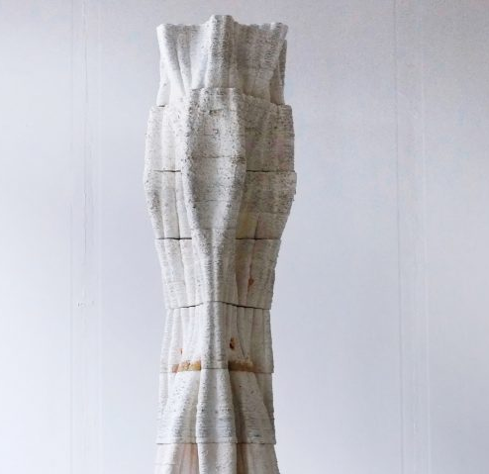
3D-printed mycelium
There are many ways of using mycelium, which is the branching, vegetative part of a fungus, for construction.
One is Blast Studio's 3D-printing method, which the London practice used to make a two-meter-high column that can be used as a load-bearing architectural element. It also yields a mushroom crop.
Notes:
هناك طرق عديدة لاستخدام الميسيليوم، وهو الجزء النباتي المتفرع من الفطريات، في البناء. إحداهما هي طريقة الطباعة ثلاثية الأبعاد التي ابتكرتها شركة Blast Studio، والتي استخدمتها مكاتب لندن لصنع عمود بارتفاع مترين يمكن استخدامه كعنصر معماري حامل. كما أنه ينتج محصول الفطر.

Slide 8
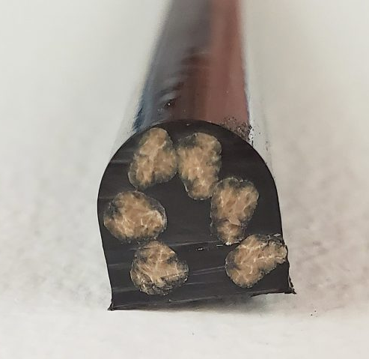
Hemp rebar
Made of one of the world's most carbon-sequestering plants, hemp rebar is currently in development at the USA's Rensselaer Polytechnic Institute.
It aims to be a low-cost, low-carbon alternative to standard steel rebar that also avoids the problem of corrosion, extending the lifespan of concrete structures.
Notes:
يتم تصنيع قضبان تسليح القنب من أحد أكثر المصانع عزلًا للكربون في العالم، ويتم تطويرها حاليًا في معهد رينسيلار للفنون التطبيقية بالولايات المتحدة الأمريكية. ويهدف إلى أن يكون بديلاً منخفض التكلفة ومنخفض الكربون لقضبان التسليح الفولاذية القياسية التي تتجنب أيضًا مشكلة التآكل، مما يطيل عمر الهياكل الخرسانية.

Slide 9
Carbon-sequestering Carbicrete
Canadian company Carbicrete has developed a method for sequestering carbon in concrete, claiming its product captures more carbon than it emits.
Instead of calcium-based cement, which is highly CO2 emitting, Carbicrete relies on waste slag from the steel industry plus carbon captured from industrial plants. It has been used to make concrete masonry units and precast panels.
Notes:
طورت شركة Carbicrete الكندية طريقة لعزل الكربون في الخرسانة، مدعية أن منتجها يلتقط كمية من الكربون أكثر مما ينبعث منه. وبدلاً من الأسمنت المعتمد على الكالسيوم، والذي ينبعث منه نسبة عالية من ثاني أكسيد الكربون، تعتمد شركة Carbicrete على خبث النفايات الناتج عن صناعة الصلب بالإضافة إلى الكربون المحتجز من المنشآت الصناعية. وقد تم استخدامه لصنع وحدات البناء الخرسانية والألواح مسبقة الصب.

Slide 10
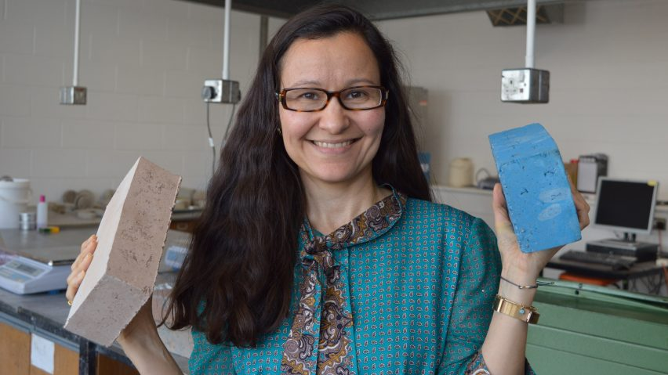
K-Briq construction waste bricks
Invented by engineering professor Gabriela Medero at Edinburgh's Heriot-Watt University and launched through her startup Kenoteq, the K-Briq is made of 90 per cent construction waste and is unfired.
The low-carbon alternative to regular bricks is already available to order in standard or bespoke colours.
Notes:
اخترعتها أستاذة الهندسة غابرييلا ميديرو في جامعة هيريوت وات في إدنبرة وأطلقتها من خلال شركتها الناشئة كينوتيك، وهي مصنوعة من 90 في المائة من مخلفات البناء ولا يتم حرقها. البديل منخفض الكربون للطوب العادي متاح بالفعل للطلب بألوان قياسية أو مخصصة.

Slide 11
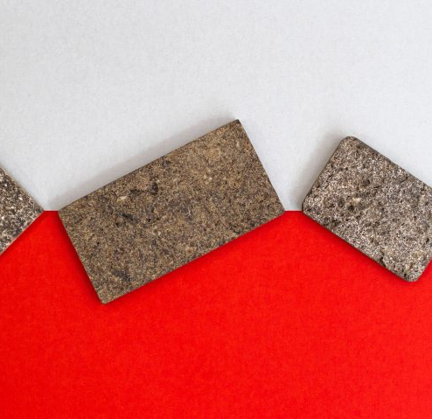
Chipboard from potato peelings
London-based designers Rowan Minkley and Robert Nicoll created this eco-friendly alternative to single-use materials like MDF and chipboard.
Called Chip[s] Board, it is created from potato peelings and made without formaldehyde or other toxic resins, and can be used as a building material.
Notes:
ابتكر المصممان روان مينكلي وروبرت نيكول المقيمان في لندن هذا البديل الصديق للبيئة للمواد ذات الاستخدام الواحد مثل MDF واللوح الخشبي. يُطلق عليها اسم Chip [s] Board، وهي مصنوعة من قشور البطاطس ومصنوعة بدون الفورمالديهايد أو الراتنجات السامة الأخرى، ويمكن استخدامها كمواد بناء.

Slide 12
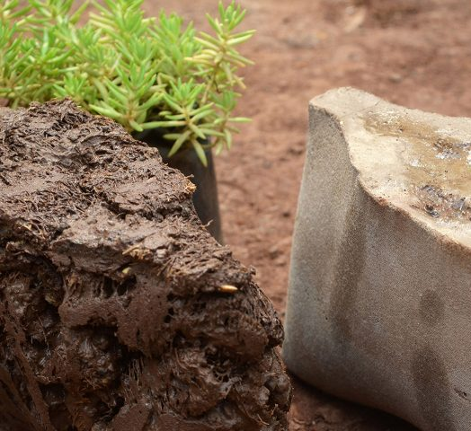
Green Charcoal loofah bricks
Engineered by researchers at the Indian School of Design and Innovation in Mumbai, these bio-bricks are made of soil, cement, charcoal and organic luffa fibres – better known as loofah, the plant commonly used for bath sponges.
The natural gaps in the loofah's fibrous network enable the bricks to double as a home for animal and plant life, increasing the biodiversity of cities.
Notes:
تم تصميم هذا الطوب الحيوي من قبل باحثين في المدرسة الهندية للتصميم والابتكار في مومباي، وهو مصنوع من التربة والأسمنت والفحم وألياف اللوف العضوية - المعروفة باسم اللوف، وهو النبات الشائع الاستخدام في إسفنجات الاستحمام. إن الفجوات الطبيعية في الشبكة الليفية لللوفة تمكن الطوب من أن يصبح موطنًا للحياة الحيوانية والنباتية، مما يزيد من التنوع البيولوجي للمدن.

Slide 13
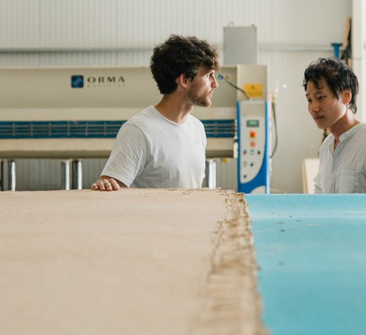
Waste paper construction board
Honext's construction board is made of paper that has already gone through several reuse cycles, meaning that the remaining cellulose fibres are too short to be bound together in order for it to be made into paper again.
Honext mixes together the waste cellulose fibres with water and enzymes to make the boards, which can be used for interior partitioning or cladding.
Notes:
يتكون لوح البناء الخاص بشركة Honext من الورق الذي مر بالفعل بعدة دورات لإعادة الاستخدام، مما يعني أن ألياف السليلوز المتبقية قصيرة جدًا بحيث لا يمكن ربطها معًا من أجل تحويلها إلى ورق مرة أخرى. تقوم شركة Honext بخلط مخلفات ألياف السليلوز مع الماء والإنزيمات لتصنيع الألواح، والتي يمكن استخدامها للتقطيع الداخلي أو الكسوة.

Slide 14
THANK YOU

